Slide 1
PHP MySQL (2)
Ivan Jaya, S.Si., M.Kom

Slide 2
Login Menu

Slide 3
PHP MySQL (2)
Isi username dan password
Mulai
user & pass ada di DB?
Ya
Masuk ke halaman Admin
Tidak
Tampilkan pesan kesalahan
Logout
Selesai

Slide 4
PHP MySQL (2)
Isi username dan password
Mulai
user & pass ada di DB?
Ya
Masuk ke halaman Admin
Tidak
Tampilkan pesan kesalahan
Logout
Selesai

Slide 5
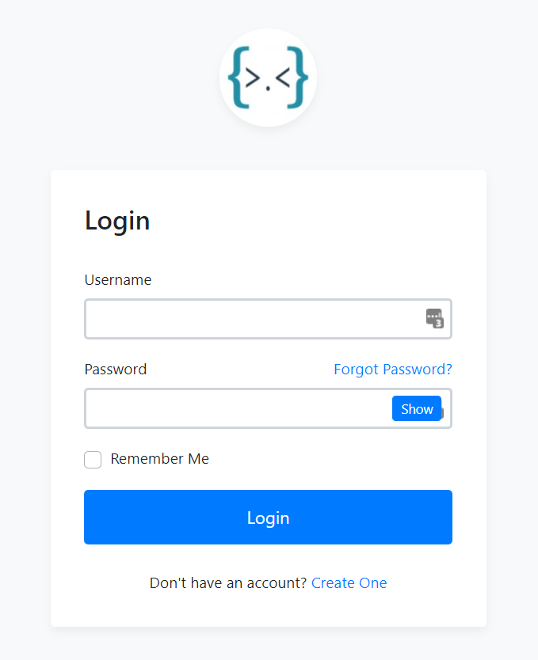
PHP MySQL (2)

Slide 6
PHP MySQL (2)
koneksi.php
<?php
if(!isset($_SESSION)){
session_start();
}
$host = 'localhost’;
...
...
?>

Slide 7
PHP MySQL (2)
<form method="POST">
<table>
<tr>
<td>Username</td>
<td><input type="text" name=“username"></td>
</tr>
<tr>
<td>Password</td>
<td><input type="password" name=“password"></td>
</tr>
<tr>
<td>&nbsp;</td>
<td><button class="btn btn-info" type="submit" name=“btnlogin">Login</button><td>
</tr>
</table>
</form>

Slide 8
PHP MySQL (2)
Isi username dan password
Mulai
user & pass ada di DB?
Ya
Masuk ke halaman Admin
Tidak
Tampilkan pesan kesalahan
Logout
Selesai

Slide 9
PHP MySQL (2)
Masih di form login bagian paling atas:
<?php
require (“../includes/koneksi.php");
if(isset($_POST[‘btnlogin']))
{
$user_login=$_POST[‘username'];
$pass_login=$_POST[‘password'];
$sql = "SELECT * FROM akun WHERE username = '{$user_login}' and password = '{$pass_login}'";
$query = mysqli_query($koneksi, $sql);
if(!$query){
die("Query gagal " . mysqli_error($koneksi));
}

Slide 10
PHP MySQL (2)
//lanjutan kode program dari slide sebelumnya
while ($row = mysqli_fetch_array($query)){
$user = $row['username'];
$pass = $row['password'];
$nama = $row['nama'];
$email = $row['email'];
}

Slide 11
PHP MySQL (2)
//lanjutan kode program dari slide sebelumnya
if($user_login == $user && $pass_login == $pass){
header("Location:admin.php");
$_SESSION['username'] = $user;
$_SESSION['nama'] = $nama;
$_SESSION['email'] = $email;
} else {
echo "User tidak ditemukan";
}
}
?>

Slide 12
PHP MySQL (2)
Isi username dan password
Mulai
user & pass ada di DB?
Ya
Masuk ke halaman Admin
Tidak
Tampilkan pesan kesalahan
Logout
Selesai

Slide 13
PHP MySQL (2)
Isi username dan password
Mulai
user & pass ada di DB?
Ya
Masuk ke halaman Admin
Tidak
Tampilkan pesan kesalahan
Logout
Selesai

Slide 14
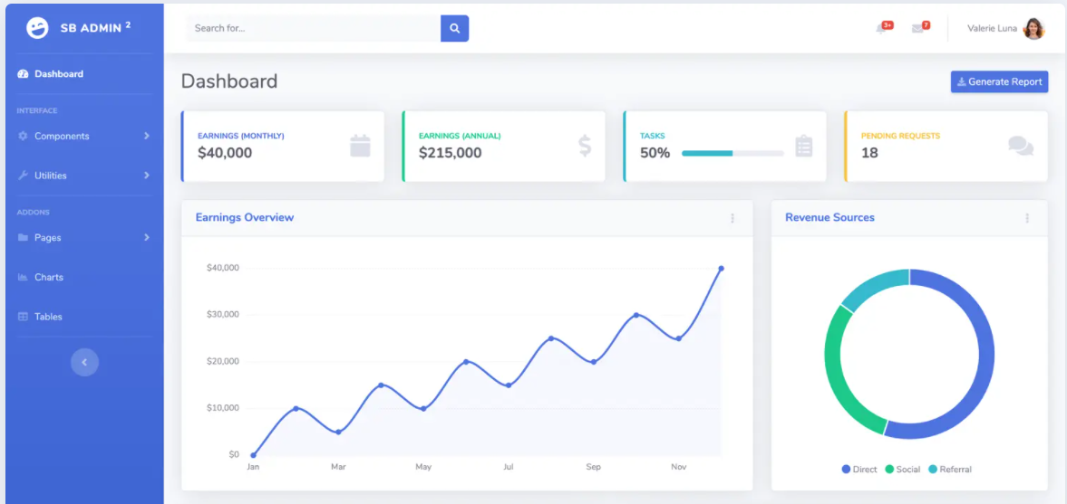
PHP MySQL (2)
admin.php (sb-admin-2)
https://startbootstrap.com/theme/sb-admin-2

Slide 15
PHP MySQL (2)
admin.php
<?php
require ("../includes/koneksi.php");
if(empty($_SESSION[‘nama’])){ //kl session kosong dialihkan ke error.php
header("Location: error.php");
}
?>
<!DOCTYPE html>
<html>
<body>
…
<?php echo $_SESSION['nama'] ?>
…
</body>

Slide 16
PHP MySQL (2)
error.php
<?php
echo “<h1>Anda belum login, Silahkan login terlebih dahulu.</h1>”;
?>
// Bisa diganti dengan gambar error atau keterangan lain.

Slide 17
PHP MySQL (2)
Isi username dan password
Mulai
user & pass ada di DB?
Ya
Masuk ke halaman Admin
Tidak
Tampilkan pesan kesalahan
Logout
Selesai

Slide 18
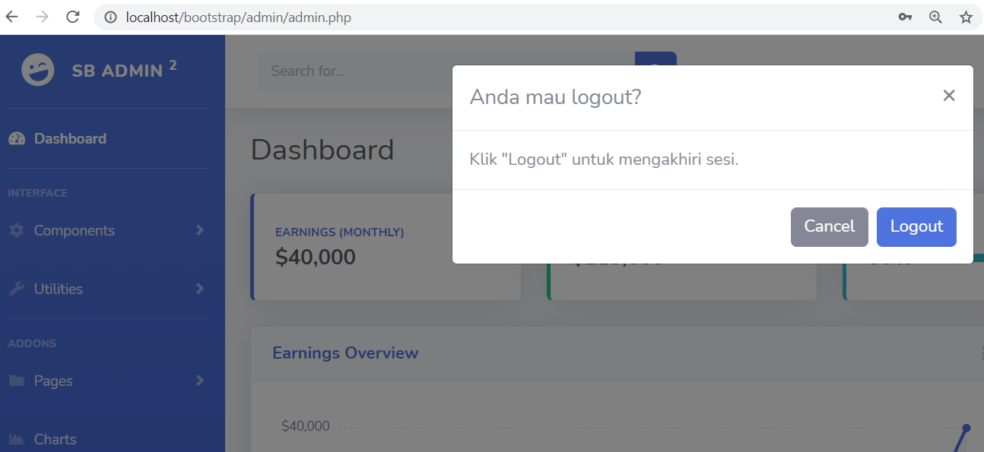
PHP MySQL (2)

Slide 19
PHP MySQL (2)
logout.php:
<?php
session_start();
if(session_destroy())
{
header("Location: ../index.php");
}
?>

Slide 20
Latihan
Tambahkan kondisi, dimana untuk login selain menggunakan username juga bisa dengan email
Terapkan konsep Retrieve/Read pada register dimana jika di database sudah ada data username / email maka pada proses register (membuat akun baru) akan muncul keterangan error yang menyatakan bahwa username/email sudah terdaftar.
Dengan konsep Retrieve/Read, gunakan untuk menampilkan semua data yang ada di table akun dengan menggunakan foreach.

Slide 21
NEXT
Update dan Delete

Slide 22
Referensi
www.tutorialspoint.com
www.w3schools.com

